Slide 1

Platform Belajar
Kurikulum merdeka

Slide 2
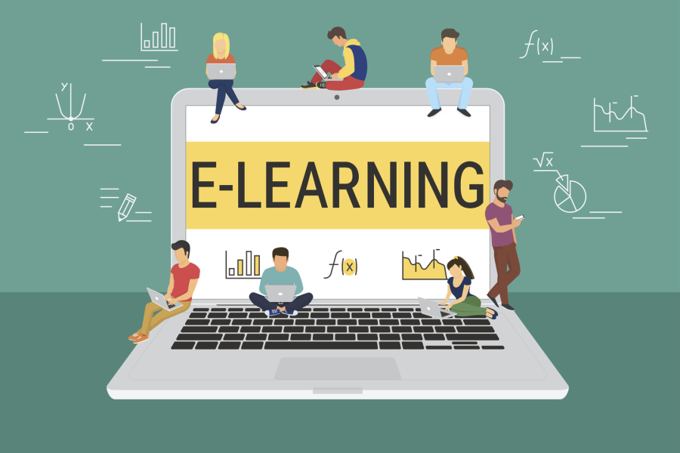
E-learning adalah metode pembelajaran digital yang memanfaatkan jaringan internet serta web server sebagai infrastruktur utama. Sehingga proses belajar mengajar bisa dilakukan kapanpun dan dimanapun asalkan ada koneksi serta akses menuju website e-learning.
Notes:
Pandemi secara tdk lngsung memaksa mengubah metode pembelajaran dari luring menjadi daring

Slide 3
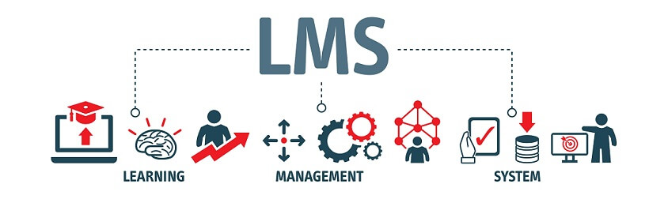
LMS adalah adalah istilah global untuk sistem komputer yang dikembangkan secara khusus untuk mengelola kursus online, mendistribusikan materi pelajaran dan memungkinkan kolaborasi antara siswa dan guru.

Slide 4
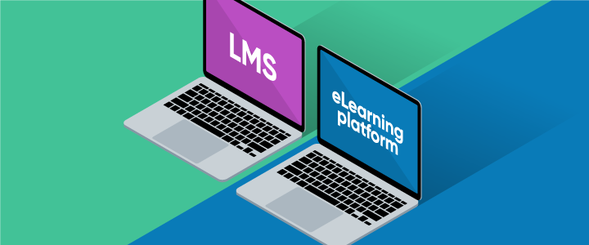
P E R B E D A A N

Slide 5
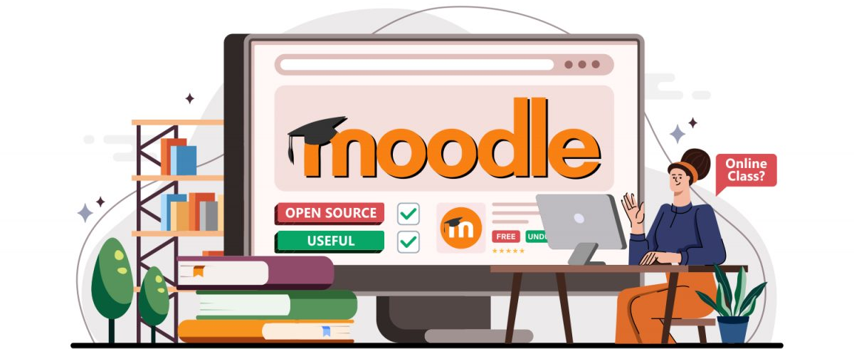
DIKLAT
Moodle bersifat open source artinya meskipun moodle telah memiliki hak cipta tetapi kita dapat mengunduh, menggunakan dan memodifikasinya

Slide 6
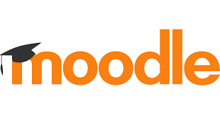
Moodle memiliki banyak fitur yang mendukung pembelajaran online seperti kelas virtual, forum diskusi, live chat, kuis online dengan ragam pertanyaan pilihan ganda, essay, benar dan salah (true/false) , peniaian otomatis (grading) serta pembuatan sertifikat.

Slide 7
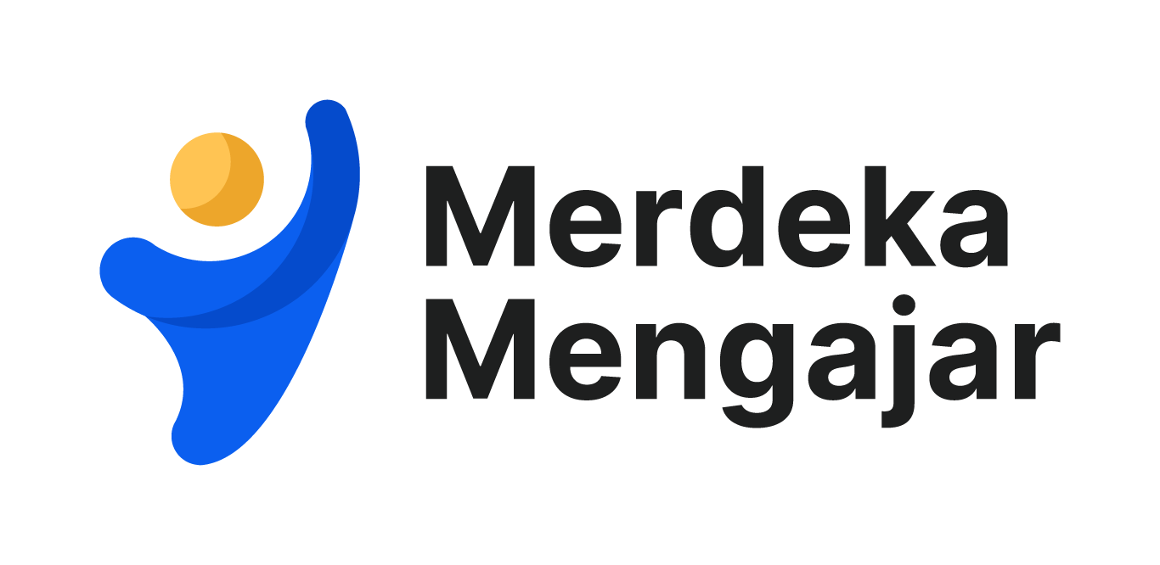
Fitur lain dari Belajar adalah Video Inspirasi, fitur ini memberikan kesempatan kepada Guru dan tenaga kependidikan bisa mendapatkan beragam video inspiratif untuk mengembangkan diri dengan akses tidak terbatas yang pada akhirnya adalah mengembangkan kualitas dari kompetensinya dalam impelementasi kurikulum merdeka.

Slide 8
Bagaimana cara masuk ke platform Merdeka Mengajar?
Anda bisa masuk ke platform Merdeka Mengajar menggunakan Akun
Google dengan domain belajar.id (Akun Pembelajaran) atau
madrasah.kemenag.go.id (Akun Madrasah).
Jika menggunakan aplikasi, pastikan Anda sudah menginstal aplikasi
Merdeka Mengajar melalui Google Play Store.

